Slide 1


Chào mừng các em đến với tiết Tiếng Việt - Lớp 2

Slide 2
Khởi động

Slide 3




Slide 4

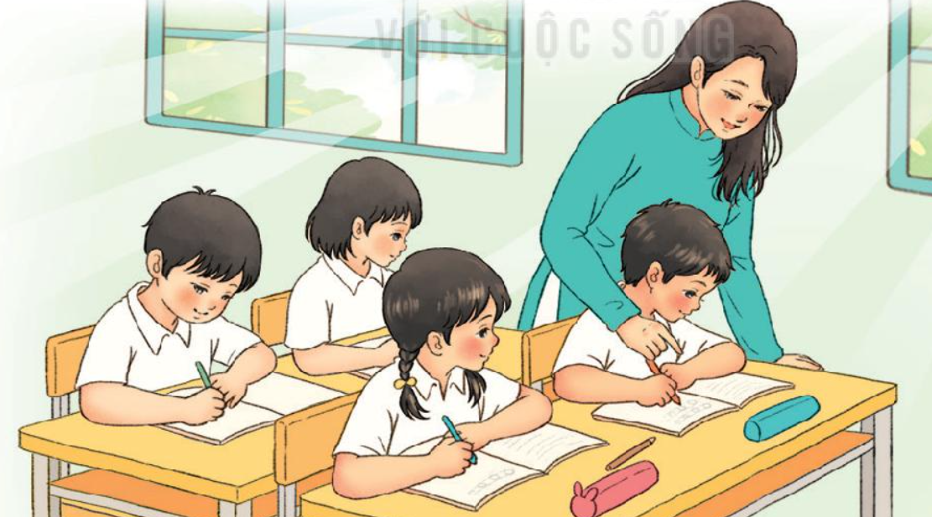
Thứ ....ngày .....tháng ....năm ....
Bài 9: Cô giáo lớp em

Slide 5


Tiết 1 + 2

Slide 6


ĐỌC

Slide 7
Cô giáo lớp em
Sáng nào em đến lớp
Cũng thấy cô đến rồi
Đáp lời “Chào cô ạ!”
Cô mỉm cười thật tươi
Cô dạy em tập viết
Gió đưa thoảng hương nhài
Nắng ghé vào cửa lớp
Xem chúng em học bài
Những lời cô giáo giảng
Ấm trang vở thơm tho
Yêu thương em ngắm mãi
Những điểm mười cô cho
Notes:
Bài giảng thiết kế bởi: Hương Thảo - tranthao121006@gmail.com

Slide 8
Cô giáo lớp em
Sáng nào em đến lớp
Cũng thấy cô đến rồi
Đáp lời “Chào cô ạ!”
Cô mỉm cười thật tươi
Cô dạy em tập viết
Gió đưa thoảng hương nhài
Nắng ghé vào cửa lớp
Xem chúng em học bài
Những lời cô giáo giảng
Ấm trang vở thơm tho
Yêu thương em ngắm mãi
Những điểm mười cô cho.
(Nguyễn Xuân Sanh)
Đọc nối tiếp câu

Slide 9

Cô giáo lớp em
1
Sáng nào em đến lớp
Cũng thấy cô đến rồi
Đáp lời “Chào cô ạ!”
Cô mỉm cười thật tươi
Cô dạy em tập viết
Gió đưa thoảng hương nhài
Nắng ghé vào cửa lớp
Xem chúng em học bài
Những lời cô giáo giảng
Ấm trang vở thơm tho
Yêu thương em ngắm mãi
Những điểm mười cô cho
2
3
Đọc đoạn nối tiếp

Slide 10
Cô giáo lớp em
Sáng nào em đến lớp
Cũng thấy cô đến rồi
Đáp lời “Chào cô ạ!”
Cô mỉm cười thật tươi
Cô dạy em tập viết
Gió đưa thoảng hương nhài
Nắng ghé vào cửa lớp
Xem chúng em học bài
Những lời cô giáo giảng
Ấm trang vở thơm tho
Yêu thương em ngắm mãi
Những điểm mười cô cho
Học sinh đọc toàn bài

Slide 11

Giải lao

Slide 12


Học thuộc 2 khổ thơ em yêu thích
1. Cô giáo đáp lại lời chào của học sinh như thế nào
2. Tìm những câu thơ tả cảnh vật khi cô dạy em học bài
Gió đưa thoảng hương nhài
Nắng ghé vào cửa lớp
3. Bạn nhỏ đã kể những gì về cô giáo của mình?
Kể cô dạy tập viết, giảng bài...
4. Qua bài thơ, em thấy tình cảm của bạn nhỏ dành cho cô như thế nào?
Bạn nhỏ rất yêu quý cô giáo của mình

Slide 13
2. Nói câu thể hiện sự ngạc nhiên của em khi
a. Lần đầu thấy bạn hát rất hay
b. Được bố mẹ tặng một món quà bất ngờ
a. Ôi! Bạn hát hay quá!
b. Oa!Con rất thích món quà này! Cảm ơn bố mẹ!

Slide 14
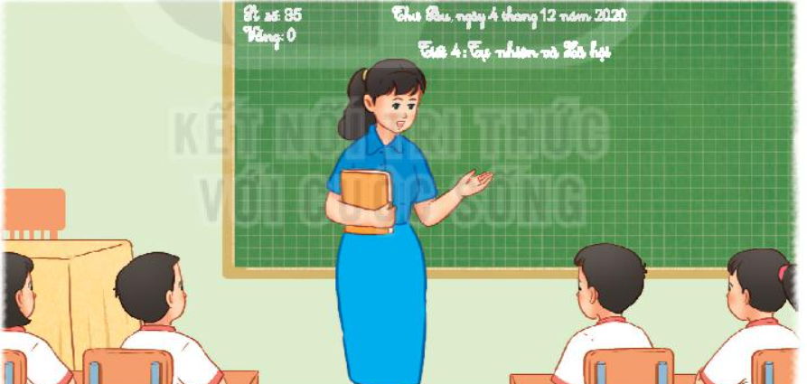
2. Nói câu thể hiện tình cảm của em với thầy cô giáo của mình

Slide 15
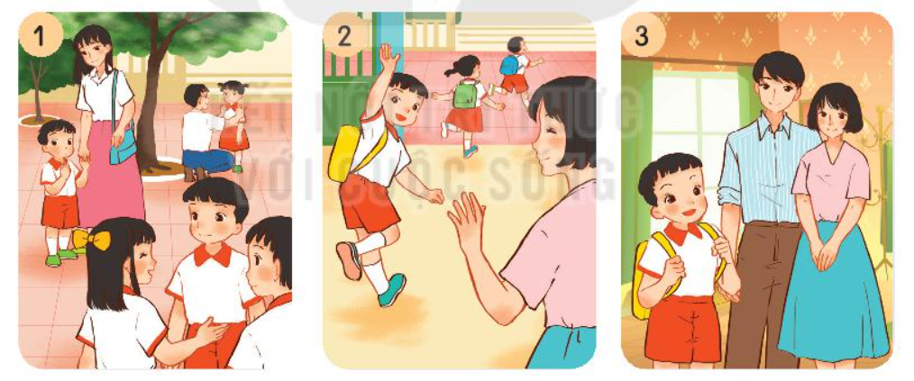
4. Tìm tranh thích hợp với mỗi đoạn trong bài đọc.
3
2
1

Slide 16
Tiết 3

Slide 17
Viết

Slide 18
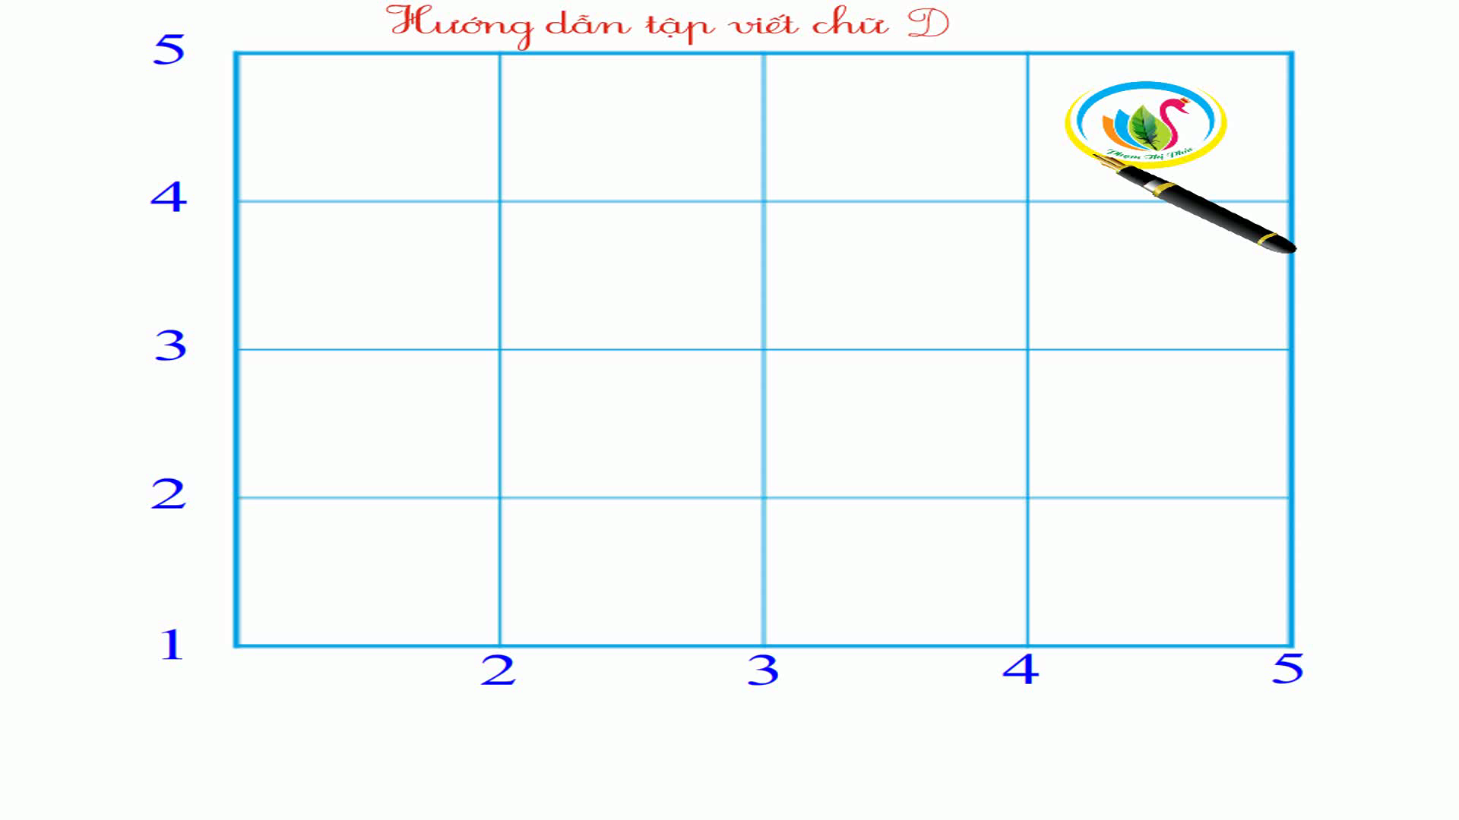

Slide 19

Viết từ ứng dụng
/
Dung dăng dung dẻ
Dắt trẻ đi chơi

Slide 20
Tiết 4

Slide 21

Nói và nghe

Slide 22


Nghe kể chuyện
Notes:
22

Slide 23
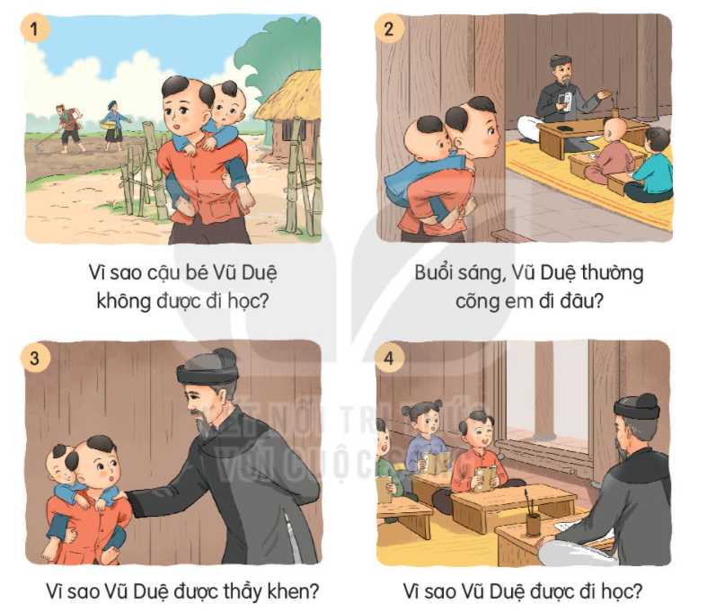

Slide 24
Kể lại chuyện theo tranh
Notes:
24

Slide 25

Cùng bạn
Trả lời câu hỏi kể chuyện theo tranh qua trò chơi “Hộp quà bí ẩn”
Notes:
25

Slide 26










Vì sao cậu bé Vũ Duệ không được đi học?
Vì Vũ Duệ là con nhà nghèo, bố mẹ không có tiền cho đi học, phải ở nhà trông em.
GO HOME
You are given 3 candies

Slide 27


Buổi sáng Vũ Duệ thường cõng em đi đâu?
Vũ Duệ đứng ngoài cửa ngóng vào, nghe thầy giảng bài.
GO HOME
You are given 5 candies

Slide 28


Vì sao Vũ Duệ được thầy khen?
Vì Vũ Duệ có tinh thần chăm học
GO HOME
You are given 7 candies

Slide 29


Vì sao Vũ Duệ được đi học?
Thầy đồ thương hoàn cảnh khó khăn và sự ham học của Vũ Duệ nên cho Vũ Duệ vào học.
GO HOME
You are given 2 candies

Slide 30



Thêi gian 5’
Cïng b¹n kÓ
trong nhãm
Notes:
30

Slide 31

Qua câu chuyện, em học được điều gì?
Notes:
31

Slide 32



CỦNG CỐ
BÀI HỌC

